Slide 1
LED Light Panels
アイテイージャパン株式会社
www.it-japan.jp

Slide 2
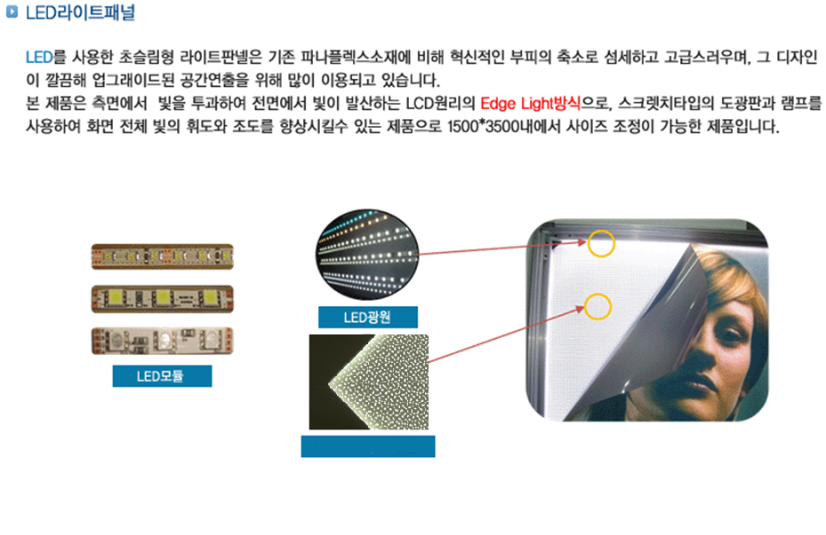
LEDフレーム·看板
LEDを利用した超スリム型 LEDフレーム·看板は、 側面から 光を透過し、 正面から発散する LCDの原理のEdge Light方法で、 導光板とランプを使用し 画面全体の光の輝度と照度を向上させることができる製品として、1500*3500(mm)内でサイズ調整が可能です。
LED光源
LED モジュール

Slide 3
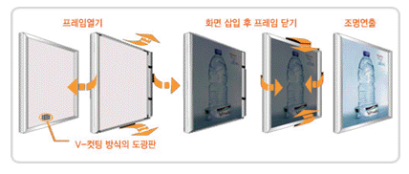
LEDライトパネルのメリット
* 超スリムサイズを実現
- 厚さ24mm以内
* 抜群の切れ味
- LED明るさ:2,000~6000 LUX以上
* 長時間の光源
- LED寿命: 40,000~50,000時間
* 環境に優しい光源
* 画期的なエネルギーの削減
* 画像の交換と管理の便利性
- 前面にオープン型フレームの使用
フレームを開く
画像の挿入後、フレームを閉じる
照明をつける
レーザー彫刻方式の導光板

Slide 4
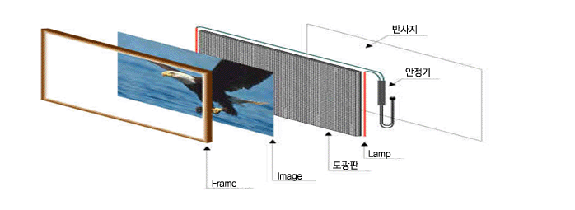
製品の構成
反射シート
安定器
画像
導光板
フレーム
LGP
Reflection Sheet
Laser Engraving

Slide 5
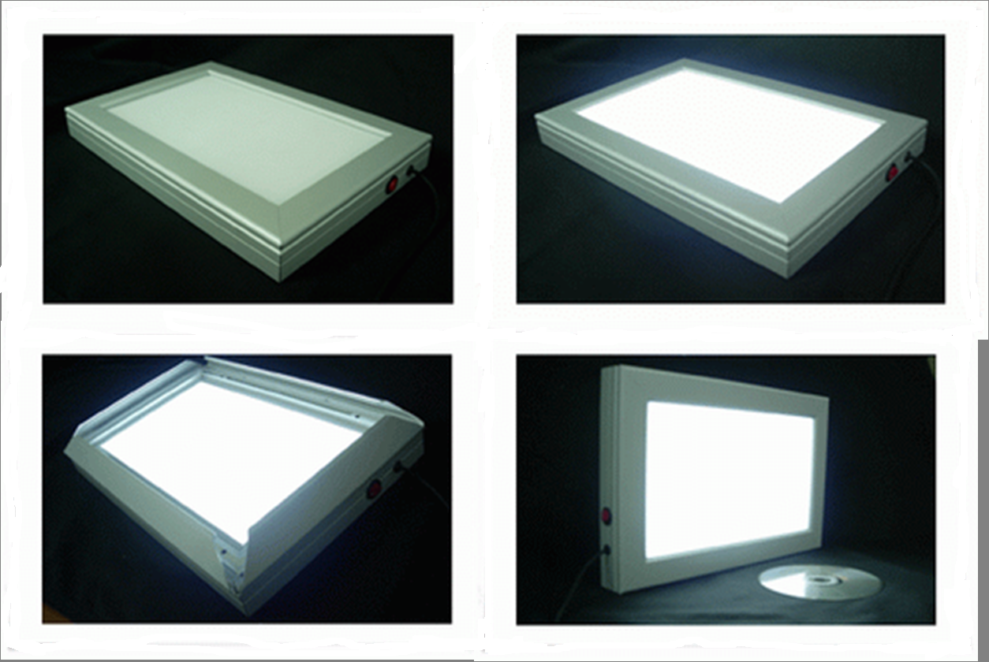
製品の構造

Slide 6
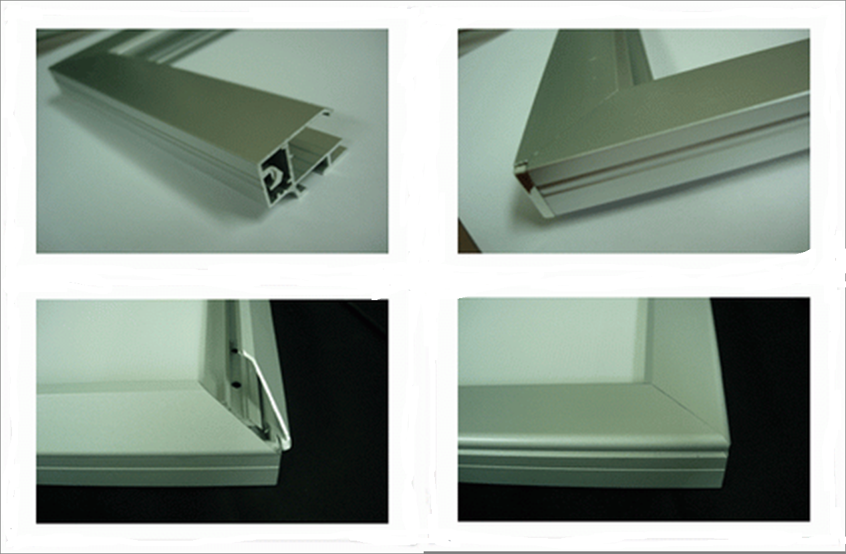
アルミフレームの構造

Slide 7
製品のスペック
 | SIZE |  | LED数量 | 消費電力(w) | アダプター スペック
 | 外寸(mm) | 導光板(mm)
A0 | 1189*841*20 | 1169*823 | 156 | 46.8 | 12V/5A
A1 | 841*594*20 | 821*576 | 108 | 32.4 | 12V/5A
A2 | 594*420*20 | 576*400 | 48 | 14.4 | 12V/2A
A3 | 420*297*20 | 400*280 | 24 | 7.2 | 12V/1A
A4 | 297*210*20 | 280*190 | 18 | 5.4 | 12V/1A
B0 | 1456*1030*20 | `1436*1020 | 192 | 57.6 | 12V/6A
B1 | 1030*728*20 | 1010*710 | 132 | 39.6 | 12V/5A
B2 | 728*515*20 | 710*495 | 90 | 27.0 | 12V/3.5A
B3 | 515*364*20 | 495*364 | 42 | 12.6 | 12V/2A
B4 | 364*257*20 | 346*237 | 21 | 6.3 | 12V/1A
上記 スペックは、当社の標準規格スペックになります。
屋内用アルミフレームと屋外用防水アルミフレームの両方が可能
カラーはブラックとシルバー

Slide 8
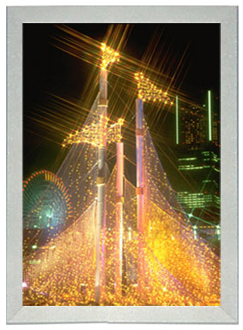
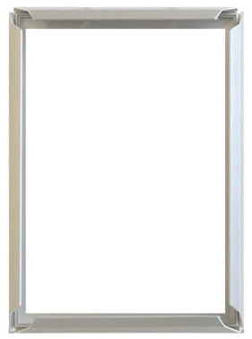
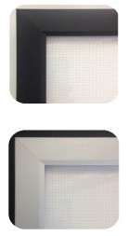
Black
Silver

Slide 9
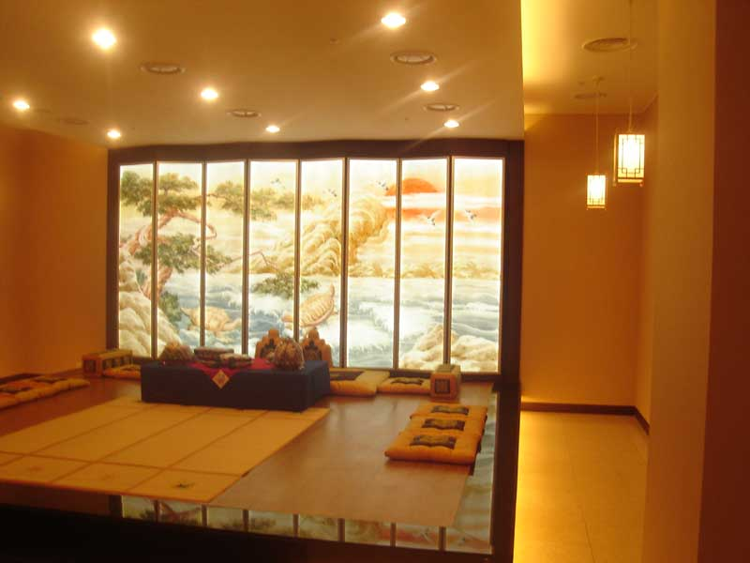

Slide 10
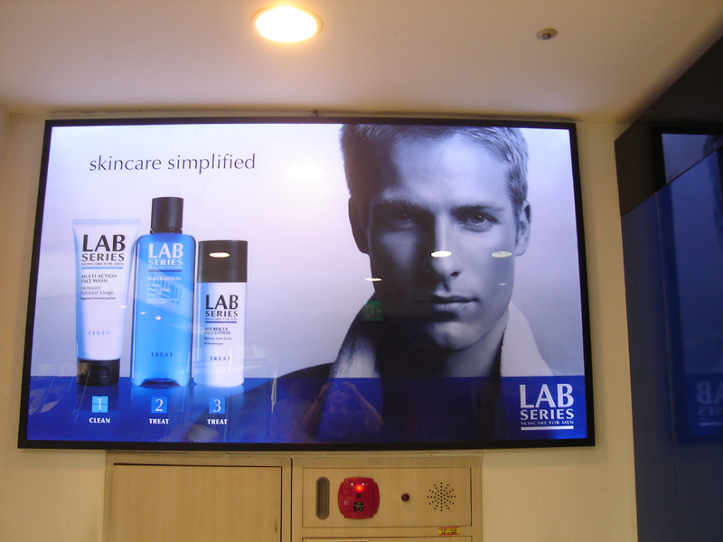

Slide 11
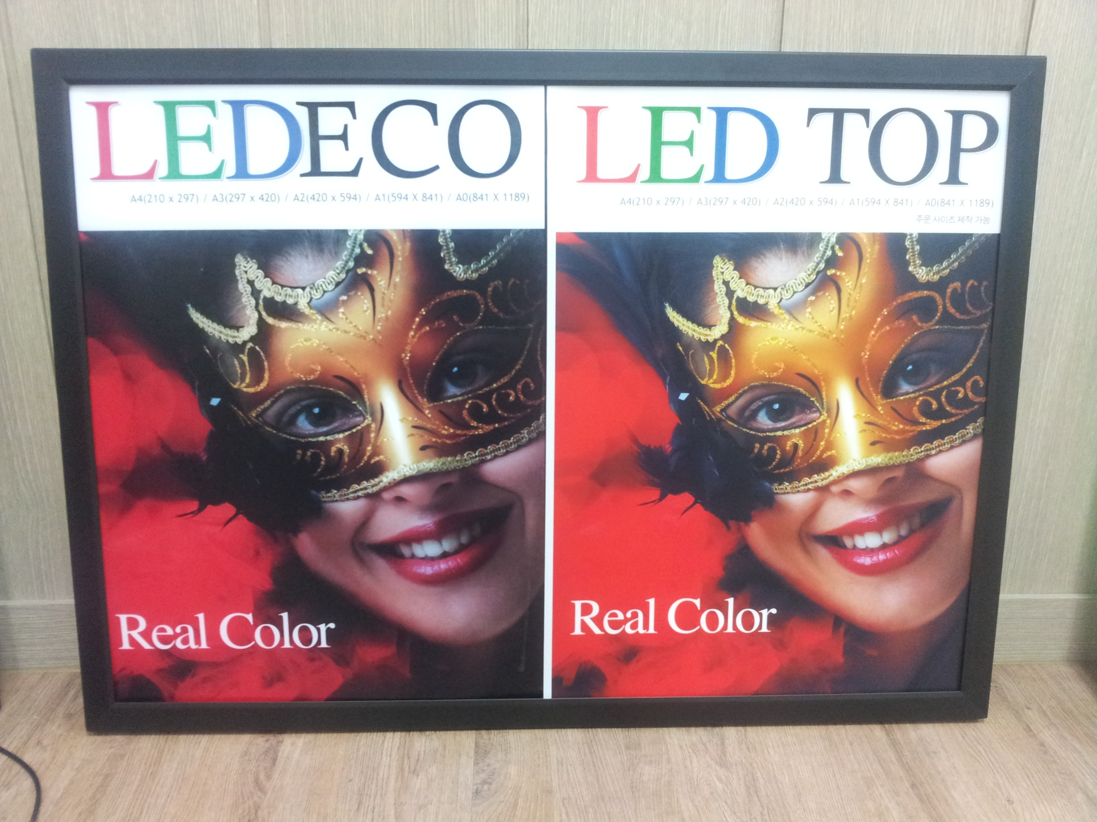

Slide 12
